Slide 1



EL ANÁLISIS ECONÓMICO
FINANCIERO PARA EL EMPRENDIMIENTO
Sesión #19 - 20
Organizan:
Financia:

Slide 2
QUE HAREMOS EN EL TALLER DE HOY
Aspectos básicos a tener en cuenta.
Los impuestos
El Plan de Inversión. Los Costes
El Plan de Financiación
La previsión de Ventas
El Umbral de rentabilidad
Plan de Tesorería
La cuenta de resultados
Amortizaciones
Balance de Situación
El análisis económico y sus ratios

Slide 3
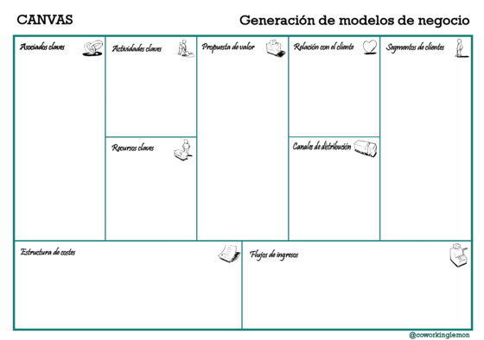
LLEGA LA HORA DE HACER NÚMEROS
Previsión de Ingresos: Aportaciones, las Ventas y los Cobros (Tesorería)
Previsión de los Gastos: Inversiones, Gastos fijos, Variables, etc…
Nuestras obligaciones contables: Fiscalidad y Seguridad Social

Slide 4
MI PRESUPUESTO ECONÓMICO
Plan de Inversiones
Qué
ACTIVO
Plan de Financiación
Cómo
PASIVO
Balance situación: INICIAL
Plan de Tesorería
Cuenta de Resultados o
Cuenta de Perdidas y Ganancias

Slide 5
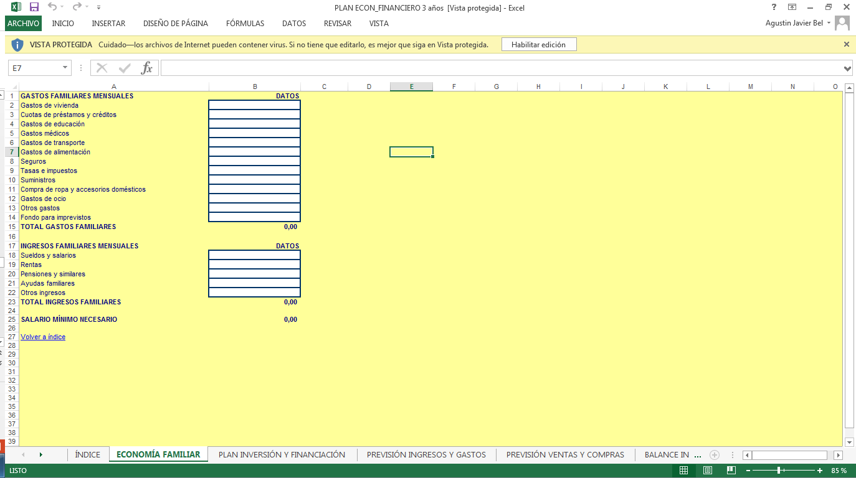
DINÁMICA: ANÁLISIS ECONÓMICO FAMILIAR

Slide 6
¿QUÉ ES UNA INVERSIÓN?
Recoge aquellos elementos que va a necesitar mi empresa para poder iniciar la actividad.
PIENSA EN TODO LO QUE NECESITAS PARA COMENZAR:
    Licencias, adecuación del local, mobiliario, herramientas, ordenadores, existencias…. y más soles
    EL PLAN DE INVERSIÓN CONSTITUYE EL ACTIVO DEL BALANCE INICIAL
PLAN DE INVERSIÓN
    ELABORA UNA LISTA DE TODO LO QUE CONSIDERAS NECESARIO PARA COMENZAR CON TU IDEA DE NEGOCIO.
    DINÁMICA 10’

Slide 7
CLASIFICACIÓN DE LA INVERSIÓN INICIAL
ACTIVO NO CORRIENTE o fijo (>1 año permanencia)
  Inmovilizado Material (Tangible)
  Inmovilizado Inmaterial (Intangible)
  Inmovilizado Financiero
2. ACTIVO CORRIENTE o Circulante (< 1 año)
  Existencias iniciales (mercadería e insumos)
  Administraciones Públicas
  Tesorería
  El Activo se corresponde con todas las INVERSIONES que tiene que hacer la empresa.

Slide 8
ACTIVO NO CORRIENTE O FIJO
Inmovilizado Material
  Instalaciones: eléctrica, refrigeración, reformas local.
  Maquinaria:
  Herramientas y Utillaje:
  Mobiliario y equipos de oficina:
  Elementos de transporte:
  Equipos Informáticos:
  Otro Inmovilizado:
2. Inmovilizado Inmaterial
  Gastos de constitución
  Derechos de traspaso
  Aplicaciones Informáticas
3. Inmovilizado Financiero: Depósitos o fianzas de un local….

Slide 9
ELEMENTOS DEL ACTIVO CORRIENTE O CIRCULANTE
Existencias iniciales
  compra de mercancías, materias primas y materiales destinados a la venta o al proceso de producción o de prestación del servicio
2. Administraciones Públicas
  deudas pendientes de cobro con la Administración, como el IVA de las inversiones.
  3. Tesorería:
  Importe necesario para el mantenimiento de la empresa antes de cobrar las primeras facturaciones.
  Nota: Para poder calcular la previsión de tesorería realizaremos el cálculo de los gastos fijos que vamos a tener y con carácter general estimaremos tener cubiertos los tres primeros meses de actividad. Es importante tener en cuenta el plazo de cobro de nuestros clientes para poder valorar este importe.

Slide 10
PLAN DE FINANCIACIÓN
¿Cuanto dinero necesito para poner en marcha mi negocio?
¿Cómo voy a pagar este dinero que me hace falta?
    ¿Cuánto dinero tengo yo para aportar?
    ¿Cuánto dinero puedo pedir prestado?
    ¿A quien puedo pedir prestado este dinero?
Fondos Propios
(Ahorros, Capitalización Desempleo
Subvenciones efectivas).
Fondos Ajenos
(Bancos, Crowdfunding).
Lo ideal sería poder aportar con fondos propios el 20% de la inversión

Slide 11
Se organiza en función de su exigibilidad.
Fondos Propios o Patrimonio NETO (Carácter NO-EXIGIBLE).
Pasivo no Corriente o Exigible a Largo Plazo (Deudas con entidades y otros acreedores con vencimiento a más de un año).
Pasivo Corriente o Exigible a corto plazo (Deudas con entidades financieras y otros acreedores con vencimiento a menos de un año).
  Las que tienen un coste financiero: entidades financieras.
  Las que no tienen coste financiero: proveedores, personal, administraciones públicas.
PLAN DE FINANCIACIÓN: EL PASIVO

Slide 12
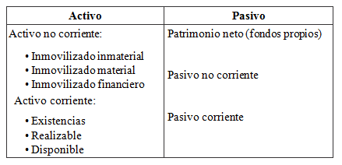
EL BALANCE DE SITUACIÓN
El balance representa, contablemente, la situación económica de un negocio en un momento determinado, y en él deben de figurar, de forma ordenada:
Tanto los bienes y derechos: elementos del activo, que se corresponde con la inversión.
Como el capital y las obligaciones: elementos del pasivo, que se corresponde con la financiación
TOTAL ACTIVO
=
TOTAL PASIVO

Slide 13
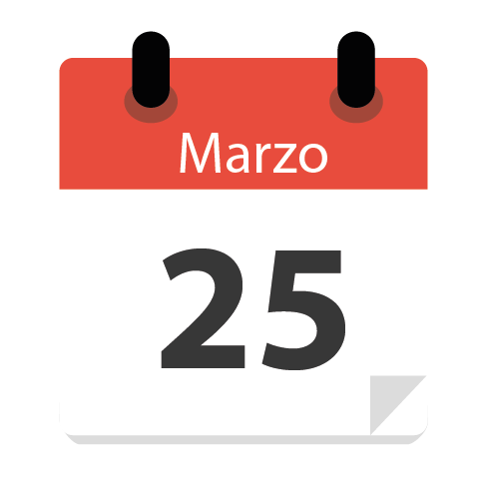

PREVENSIÓN DE VENTAS
Calculo del desglose de los ingresos que puedes tener en el primer año de actividad, de forma detallada:
  Mensual
  Semanal
  Diaria
  A tener en cuenta:
  La estimación de caja diaria, según días de apertura mensual.
  Consumo medio estimado por cliente y día de compra
  Número de clientes medios diarios que acuden.
  ¡INTÉNTALO TÚ! DINÁMICA

Slide 14
COSTES FIJOS Y COSTES VARIABLES
  COSTES VARIABLES:
  Son aquellos que evolucionan en paralelo con el volumen de actividad de la empresa. De hecho, si la actividad fuera nula, estos costes serían prácticamente cero.
  (reposición de mercaderías, reposición de insumos, comisiones de venta).
    COSTES FIJOS:
    son aquellos que tendrá la empresa de forma periódica con independencia del volumen de actividad de la misma.
    (Alquiler Local, Suministros, Teléfono e internet, Salarios, Seguridad Social, Gestoría, Publicidad, Devolución de Préstamos ....

Slide 15
EL UMBRAL DE RENTABILIDAD
Es el Punto de Equilibrio
Cifra de ventas que debemos alcanzar para cubrir nuestros costes (tanto fijos como variables)
Una empresa que se encuentra por DEBAJO del punto de equilibrio genera PÉRDIDAS
Ejemplo:
Empresa con costes fijos por 35.000,00 soles
Precio de Venta Unitario: 15,3 soles
Costes variables por Unidad: 9,55 soles
Unidades a Vender para llegar al Punto de equilibrio.
Repercusión de coste Fijo por Unidad = S/ 15,3 – S/ 9,55 = 5,75 soles
Unidades a Vender para cubrir coste Fijo = 35.000 / 5,75 = 6.087 unidades

Slide 16
EL PLAN DE TESORERÍA
Representa el movimiento de los Pagos y Cobros que se producirán durante el primer Año.
El control de la Tesorería es FUNDAMENTAL en la gestión del negocio, una vez abierto.
Partimos de la línea de TESORERIA que aparece en el Balance INICIAL y la vamos arrastrando mensualmente con los pagos y cobros en las fechas que estén previstas
Todos los datos (ingresos y gastos) deben llevar el IVA INCLUIDO.

Slide 17
INGRESOS/GASTO VS COBRO/PAGO
Ingreso: hace referencia a la cifra de venta
Gasto: hace referencia al compra de un suministro, insumo, Servicio o mercadería.
Cobro: hace referencia a cuando se hace efectivo un INGRESO. Ej. Vendo una tarta hoy, pero me la pagarán la semana que viene
Pago: hace referencia a cuando materializo el pago de un GASTO
Compro mercancía con un pagaré a 30 días. El gasto se contabiliza Hoy, pero el pago se tendrá previsto para dentro de 30 días.

Slide 18
¿QUÉ SON LOS AMORTIZACIONES?
Es la cuantificación de la depreciación que sufren los activos no corrientes de una empresa.
Se calcula en función de la Vida Útil del bien.
Coste del Bien/nº años de vida útil = Gasto/año
Se registra en el activo no corriente en la cuenta denominada “Amortización Acumulada”
La amortización NO AFECTA a la Tesorería, pero si en la cuenta de Resultados.

Slide 19
LA CUENTA DE RESULTADOS
Cuenta de Pérdidas y Ganancias
Nos informa sobre el beneficio obtenido
  RESULTADO (BAI) = INGRESOS - GASTOS
  BAI = Beneficio Antes de Impuestos
  El resultado modifica el valor patrimonial de la empresa incrementándolo cuando hay beneficios y reduciéndolo cuando hay pérdidas
  Sobre el BAI se aplicará el % de Impuesto sobre el Beneficio que dependerá del tipo de forma jurídica elegida.

Slide 20
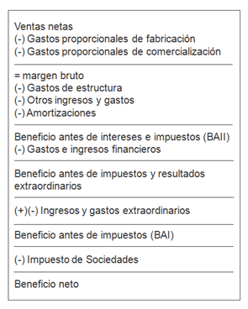
CUENTA DE RESULTADOS
Gastos Variables
o gastos fijos
Cuota anual de amortizaciones del periodo

Slide 21
EL ANÁLISIS ECONÓMICO Y SUS RATIOS
  Elementos de análisis:
    Resultado Económico (PyG) = Beneficio
    Viabilidad = Cuenta de Tesorería.
Ratios (relación entre dos elementos que se miden)
RENTABILIDAD FINANCIERA (Beneficio Neto por unidad de recurso propio invertido)
  RF = Beneficio Neto / Recursos Propios (%)
  RENTABILIDAD ECONÓMICA (o del Negocio)
  RE = BAII / Activo Total (%)

Slide 22
EL ANÁLISIS ECONÓMICO: EL FONDO DE MANIOBRA
Es un indicador de liquidez y debe ser POSITIVO
Fondo Maniobra = Activo Circulante – Exigible a C/P
Indica si podemos hacer frente a nuestras deudas a corto plazo

Slide 23
GRACIAS
Financia:
Organizan:

